Slide 1

REFERENCIA TEXTUAL
ELEMENTOS QUE INDICAN REFERENCIA PRONOMINAL

Slide 2
ALGO DE TEORÍA…
La REFERENCIA abarca una serie de procedimientos gramaticales y léxicos que permiten mostrar que un elemento lingüístico (palabra o construcción) se refiera a otro, es decir, nombra de otra manera o alude a él.
(Marín, M. (2011). Una gramática para todos. Bs. As.: Voz Activa. 285-286)

Slide 3
ALGO DE TEORÍA…
Cuando la cohesión referencial se produce internamente, entre las partes del texto, se denomina cohesión endofórica (del latín endo: dentro y fero: llevar). También se llama correferencial (co- es un prefijo que indica “compañía” y el verbo “referir” tiene aquí el sentido de “relacionar”), para indicar que dos elementos lingüísticos del texto se relacionan o refieren el uno al otro.
(Marín, M. (2011). Una gramática para todos. Bs. As.: Voz Activa. 285-286)

Slide 4
ALGO DE TEORÍA…
La cohesión correferencial se da en dos direcciones:
Como correferencia de una palabra que ya se ha dicho. Esto se llama anáfora (significa “repetición”).
b) Como correferencia a una palabra que se dirá más adelante en el texto. Esto se llama catáfora (significa “llevado hacia abajo”).
(Marín, M. (2011). Una gramática para todos. Bs. As.: Voz Activa. 285-286)

Slide 5
Algunos ejemplos en castellano:
“Juan no llegó todavía, pero no puedo irme porque
él me dijo que lo esperara.”
(Las palabras “él” y “lo” se refieren a “Juan”, es decir que repiten el significado “Juan”. “Juan” es un elemento que ya ha sido nombrado en el texto.)
Para encontrar la “identidad” de “él” y “lo”, podemos preguntarnos: ¿quién me dijo que lo esperara?
(Adaptado de Marín, M. (2011). Una gramática para todos. Bs. As.: Voz Activa. 285-286)

Slide 6
Algunos ejemplos en castellano:
“A pesar de que le colocaron la etiqueta de realista mágico,
García Márquez dijo que usa el truco de contar historias inverosímiles sin inmutarse.”
En este texto el pronombre “le” se refiere a “García Márquez” que aparece después, es decir, es una anticipación.
Para encontrar la “identidad” de “le”, podemos preguntarnos: ¿a quién le colocaron la etiqueta de “realista mágico”?
(Adaptado de Marín, M. (2011). Una gramática para todos. Bs. As.: Voz Activa. 285-286)

Slide 7
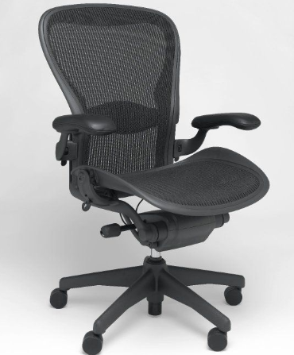
Algunos ejemplos en inglés:
Aeron, 1992
Design: Donald Chadwick and William Stumpf
Recycled aluminium, polyester
Production: Herman Miller
At a time in the early 1990s when many more people were working for longer each day, often on computers, the US furniture manufacturer Herman Miller decided to develop a new office chair – the Aeron – for “the person who sits in it longer than he or she should".

Slide 8
The designers, Donald Chadwick and William Stumpf, consulted numerous ergonomists and conducted intensive consumer tests to ensure that the Aeron was as adaptable – and as comfortable – as possible for people of different shapes and sizes. Among the Aeron’s defining characteristics is its biomorphic, curvaceous structure. As there are no straight lines in the human body, Chadwick and Stumpf saw no reason to add them to their chair.
https://designmuseum.org/design/chairs-1990s

Slide 9
Algunos elementos que indican referencia textual
Pronombres Personales
Inglés | Castellano
I | yo
you | tú /vos /usted
he | él
she | ella
it | él /ella
we | nosotros / nosotras
you | ustedes/vosotros/vosotras
they | ellos /ellas

Slide 10
Algunos elementos que indican referencia textual
Adjetivos Posesivos
Inglés | Castellano
my | mi / mis
your | tu / tus / su / sus
his | su / sus
her | su / sus
its | su /sus
our | nuestro / nuestra
your | su/sus/vuestro/ vuestros/ vuestra/vuestras
their | su / su

Slide 11
Algunos elementos que indican referencia textual
Pronombres Objetivos
Inglés | Castellano
me | me /mí
you | te / ti / la / le / usted
him | lo / le / él
her | la /le /ella
it | le / lo / la /él / ello/ella
us | nos/nosotros / nosotras
you | os/les/ustedes/vosotros /vosotras
them | los/las / les / ellos/ellas

Slide 12
Algunos elementos que indican referencia textual
Pronombres y Adverbios Relativos
Inglés | Castellano
who | que / quien /cual
whom | que / quien /cual
which | que / cual
that | que
whose | cuyo / cuya / cuyos / cuyas
where | donde

Slide 13
Algunos elementos que indican referencia textual
Demostrativos
Inglés | Castellano
this | este
that | ese – esa – eso
these | esos – esas
those | aquellos – aquellas

Slide 14
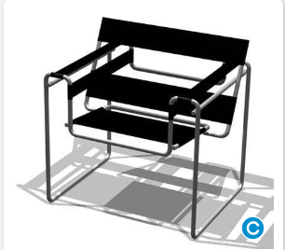
Más ejemplos:
Club Chair (Model B3) (The Wassily Chair) (1925)
Artist: Marcel Breuer
Marcel Breuer's classic Model B3 chair is a revolutionary take on the classic upholstered 'club chair' of the nineteenth century drawing room, a sleek amalgamation of curving, overlapping stainless steel tubes, with rectangular fabric panels floating like geometric forms in space. The artist himself described the chair as "my most extreme work . . . the least artistic, the most logical, the least 'cozy' and the most mechanical." But it was also his most influential, exemplifying the groundbreaking developments in functional design that were marking out the Bauhaus by the mid-1920s. Lightweight, easily moved, and easily mass-produced, it met all the requirements of the school's design philosophy, its components arranged with a clarity that made its structure and purpose immediately legible.

Slide 15

A modo de cierre…
Si la coherencia es la red de relaciones semánticas inherentes a un texto y le otorga significación, la cohesión es la manifestación de estas relaciones semánticas en el plano de la lengua, de las palabras, no de las ideas.
(Adaptado de Marín, M. (2009). Conceptos clave. Buenos Aires: Aiqué. 35-36)

